Slide 1
Attività per i bambini di 3 anni
Ins. Rea Paola
Ins. Matrisciano Giusy
SEZ. S
A cura di Matrisciano Giusy

Slide 2
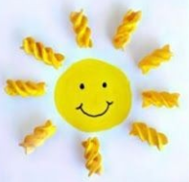
Mamma, sei il mio sole
Osserva l’immagine, disegna e colora il sole con la tempera. Realizza i raggi utilizzando la pasta.

Slide 3
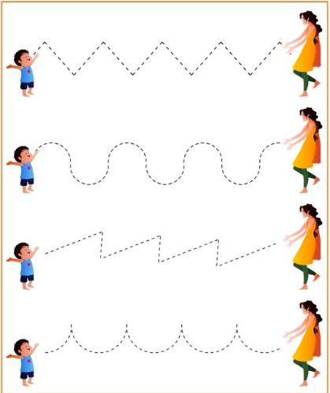
Aiuta il bambino a raggiungere la sua mamma seguendo con un pennarello le linee tratteggiate
BUON LAVORO

Slide 4
BUONA FESTA DELLA MAMMA
DALLE MAESTRE GIUSY E PAOLA. DALLA MAESTRA DI RELIGIONE ELISA.

